Slide 1
Охранителни системи
Изготвил: Силвестър Георгиев
24 група
Бизнес Информатика

Slide 2

Охранителна централа (контролен панел)
клавиатура за управление
Сигнални датчици
Алармени и известяващи устройства
Система за видео наблюдение
Системи за ограничаване на достъпа

Slide 3
Охранителна централа
Охранителната централа е сърцето на сигнално-охранителната система, тъй като контролира поведението ѝ според програмираните от потребителя настройки. Според типа на централата, охраняваният обект може да бъде разделен на множество зони, всяка от които да бъде третирана специфично съобразно асоциираните с нея датчици и желания ефект. Имат ограничение за броя на датчиците които могат да се закачат за тях.

Slide 4
Клавиатура за управление
Клавиатурата за управление е интерфейсът чрез който на потребителя се предоставя средство за контрол върху системата - промяна на настройки на зоните, кодовете за активиране / изключване и т.н.

Slide 5
Сигнални датчици
ролята на датчиците е да засичат събитията (отваряне на врата, счупване на стъкло, движение в наблюдавана зона, звуков сигнал) и да подават сигнал към централата по кабелен или безжичен път.
Примери за датчици:

Slide 6
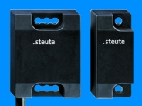
Магнитни превключватели
Намират се на врати и прозорци. Действат като отварят и затварят електрическата верига.

Slide 7
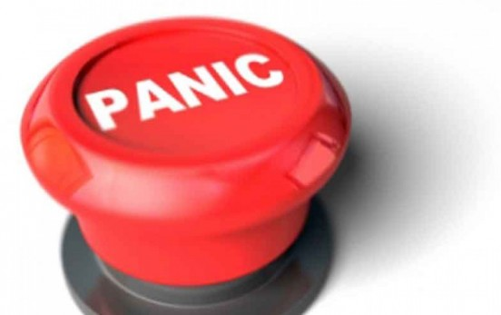
Паник бутон
Те също сигнализират на контролния панел за възникнало събитие макар и не автоматично.

Slide 8
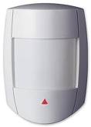
Обемни датчици
най-разпространени са обемните датчици, които могат да сигнализират за засечено движение. Те могат да използват микровълнови или ултразвукови сигнали, фото-сензорна технология, или PIR (passive infrared) технология, която е типична за съвременните устройства.

Slide 9
Алармени и известяващи устройства
Това са устройствата, които имат за задача да алармират при възникване на събитие.
Това може да са както сирени или алармени светлини, така и предавателите за връзка с централите на охранителните фирми.
Съществуват и специализирани средства за известяване (като устройствата за автоматично телефонно избиране) или задействане на свързана външна система.

Slide 10
Система за видео наблюдение
Системата се състой от:
Подходяща компютърна конфигурация
Охранителна платка и специализиран софтуер
Необходимия брой охранителни камери и обективи за тях
Кабели за пренос на видео/аудио сигнала и за захранване на камерите

Slide 11
Системи за ограничаване на достъпа
Скенер за отпечатъци - сканиращата система на fingerprint скенерите има две основни функции – тя трябва да сканира вашия пръст и трябва да определи дали набразденостите и долчинките съвпадат с типа на тези набраздености и долчинки в предварително сканираните изображения.
Очен скенер – сканира ретината на окото и я сравнява с предваеително сканираните.
Четец на магнитни карти – информацията се намира на магнитната лента на картата и бива прочетена и разпозната от четеца.

Slide 12
Благодаря за вниманието

